Slide 1
CHỦ ĐỀ 4:
MỘT SỐ VẬT LIỆU, NHIÊN LIỆU, NGUYÊN LIỆU,
LƯƠNG THỰC, THỰC PHẨM THÔNG DỤNG.
TÍNH CHẤT VÀ ỨNG DỤNG CỦA CHÚNG

Slide 2

TRÒ CHƠI:
ĐOÁN Ý ĐỒNG ĐỘI

Slide 3
TRÒ CHƠI:
ĐOÁN Ý ĐỒNG ĐỘI
Mỗi đội chọn 2 thành viên, thành viên thứ nhất nhận từ khóa diễn giải cho thành viên còn lại đưa ra đáp án.
Thời gian: 10s. Mỗi câu trả lời đúng được 50 điểm; sai: 0 điểm.

Slide 4

TRÒ CHƠI: ĐOÁN Ý ĐỒNG ĐỘI
VẬT LIỆU
LƯƠNG THỰC
KIM LOẠI
NGUYÊN LIỆU
THỰC PHẨM
KHÍ GAS
NHIÊN LIỆU
CAO SU
THAN CỦI

Slide 5
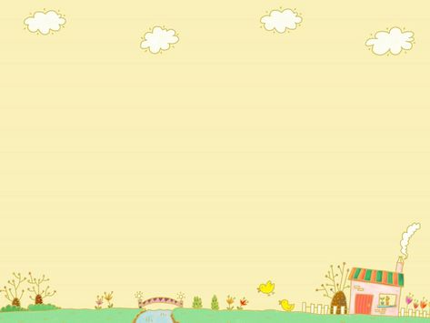
NỘI DUNG CHỦ ĐỀ
Phân loại – Tính chất - Ứng dụng
Vật liệu
Lương thực, thực phẩm
Nhiên liệu
Nguyên liệu

Slide 6
I
Khái niệm vật liệu, nhiên liệu, nguyên liệu, lương thực, thực phẩm

Slide 7
THẢO LUẬN NHÓM

Slide 8

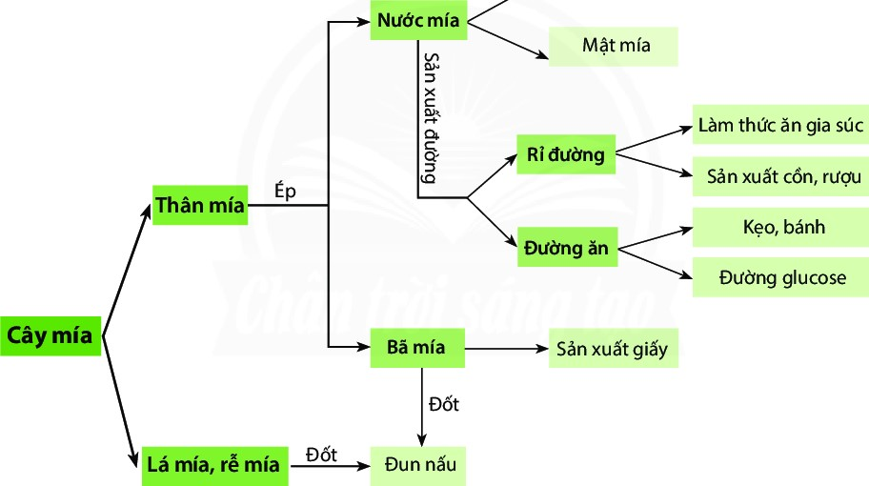

PHIẾU HỌC TẬP SỐ 1
1. Sơ đồ sau đây cho thấy cây mía có nhiều ứng dụng trong thực tế. Hãy cho biết đâu là vật liệu, nguyên liệu, nhiên liệu, thực phẩm:
Nước giải khát
2. Chỉ ra dấu hiệu để nhận ra vật liệu, nguyên liệu, nhiên liệu, lương thực, thực phẩm. Lấy ví dụ minh họa.

Slide 9
Kết luận
1. Trong sơ đồ:
Nguyên liệu: Cây mía, thân mía, nước mía, bã mía, rỉ đường.
Nhiên liệu: Lá mía, rễ mía, bã mía
Thực phẩm: Nước giải khát, mật mía, đường ăn, thức ăn gia súc, cồn rượu, kẹo bánh, đường glucose.

Slide 10
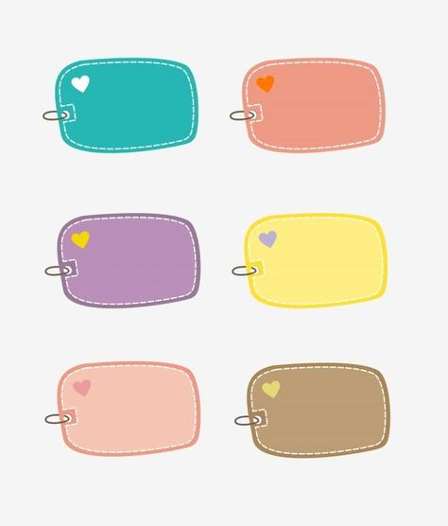
2. Dấu hiệu
Nhiên liệu:
Lương thực:
Khi cháy đều tỏa nhiệt và phát sáng.
VD: gas, xăng, dầu, cồn, củi, than, nến, sáp
Là thức ăn chứa hàm lượng lớn tinh bột.
VD: gạo, ngô, khoai, sắn, ngũ cốc …
Vật liệu:
Là chất hoặc hỗn hợp một số chất được con người sử dụng như là nguyên liệu đầu vào trong một quá trình sản xuất hoặc chế tạo để làm ra những sản phẩm phục vụ cuộc sống.
VD: kim loại, nhựa, thủy tinh, cao su …
Nguyên liệu:
Thực phẩm:
Là vật liệu tự nhiên chưa qua xử lý và cần được chuyển hóa để tạo ra sản phẩm.
VD: Cát, tre, đá vôi …
Là sản phẩm chứa chất bột, chất béo, chất đạm, nước … mà con người có thể ăn hay uống được nhằm cung cấp các chất dinh dưỡng cho cơ thể.
VD: Thịt, cá, trứng, sữa …

Slide 11
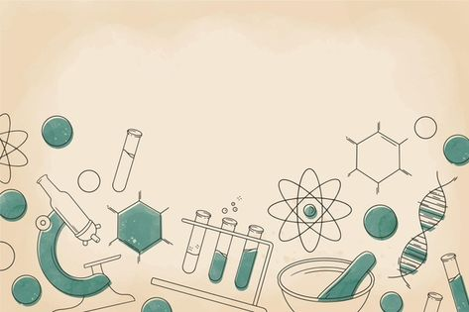
II. Tính chất và ứng dụng của một số vật liệu thông dụng

Slide 12
THẢO LUẬN NHÓM
Cho sẵn các dụng cụ, thiết bị, hoá chất
Cốc thủy tinh
Giấm ăn
Đinh sắt
Miếng kính
Miếng nhựa
Miếng cao su, dây đồng
Mẩu gỗ
Mẩu nhôm
Viên tẩy
Nước nóng
Nước lạnh
Xăng
Đèn cồn

Slide 13
THẢO LUẬN NHÓM
Nhóm 1, 2: Đề xuất phương án kiểm tra khả năng bị ăn mòn của vật liệu kim loại, cao su, nhựa, gỗ, thủy tinh, gốm.
Nhóm 3, 4: Đề xuất phương án kiểm tra tính chịu nhiệt của vật liệu kim loại, cao su, nhựa, gỗ, thủy tinh, gốm.
Nhóm 5, 6: Đề xuất phương án kiểm tra tính đàn hồi, tính tan của cao su tan trong dung môi nào?

Slide 14

PHƯƠNG ÁN
LÀM THÍ NGHIỆM
Nhóm 1, 2: Rót một ít giấm ăn vào các cốc thủy tinh lần lượt chứa: đinh sắt, miếng kính, miếng nhựa, miếng cao su.
Nhóm 3, 4: Lần lượt đốt nóng các vật liệu: đinh sắt, dây đồng, mẩu gỗ, mẩu nhôm, miếng nhựa, miếng kính trên ngọn lửa đèn cồn.
Nhóm 5, 6: Cho dây cao su vào cốc nước nóng sau đó lấy ra cho vào cốc nước lạnh. Cho viên tẩy vào cốc xăng.

Slide 15
PHIẾU HỌC TẬP 2
TÊN NHÓM: ………………….
Mục tiêu của TN | Cách tiến hành | Hiện tượng | Kết luận | Ứng dụng của vật liệu

Slide 16
II. Tính chất và ứng dụng của một số vật liệu thông dụng
Mỗi loại vật liệu đều có những tính chất riêng, từ đó được ứng dụng phù hợp vào đời sống và sản xuất:
Kim loại: dẫn điện, dẫn nhiệt, dễ bị ăn mòn, bị gỉ.
Nhựa, thủy tinh: không dẫn điện, dẫn nhiệt kém, ít bị ăn mòn, không bị gỉ.
Cao su: không dẫn điện, dẫn nhiệt kém, có tính đàn hồi, ít bị biến đổi khi gặp nóng lạnh, không tan trong nước, tan được trong xăng, không bị ăn mòn hóa học.

Slide 17
Tính chất và ứng dụng của một số nhiên liệu, nguyên liệu, lương thực, thực phẩm thông dụng
III

Slide 18
THẢO LUẬN NHÓM
Tìm hiểu tính chất và ứng dụng của một số nhiên liệu, nguyên liệu, lương thực, thực phẩm thông dụng, hoàn thành sơ đồ tư duy trên giấy A0.

Slide 19
THẢO LUẬN NHÓM
Nhóm 1, 2: Tìm hiểu tính chất và ứng dụng của một số nhiên liệu thông dụng.
Nhóm 3, 4: Tìm hiểu tính chất và ứng dụng của một số nguyên liệu thông dụng.
Nhóm 5, 6: Tìm hiểu tính chất và ứng dụng của một số lương thực, thực phẩm thông dụng.

Slide 20
III. Tính chất và ứng dụng của một số nhiên liệu, nguyên liệu, lương thực, thực phẩm thông dụng
+ Nhiên liệu: tính chất đặc trưng là khả năng cháy và tỏa nhiệt.
VD: nhiên liệu hóa thạch (xăng, dầu, than, khí đốt …) và nhiên liệu tái tạo (biogas) dùng làm chất đốt trong sinh hoạt, phương tiện giao thông, công nghiệp, sản xuất điện …
+ Nguyên liệu: các nguyên liệu khác nhau có tính chất khác nhau như tính cứng, dẫn điện, dẫn nhiệt, cháy, hòa tan, phân hủy,…
VD: đá vôi dùng để sản xuất xi măng, quặng boxit dùng để sản xuất nhôm, quặng pirit dùng để sản xuất gang thép, nước biển để sản xuất muối …

Slide 21
III. Tính chất và ứng dụng của một số nhiên liệu, nguyên liệu, lương thực, thực phẩm thông dụng
+ Nhiên liệu
+ Nguyên liệu
+ Lương thực, thực phẩm: chứa tinh bột, protein, lipid, calcium, phosphorus, sắt, các vitamin nhóm B, khoáng chất … dùng làm thức ăn cho con người, động vật.
VD: Thịt bò: chủ yếu là protein, giàu vitamin và các loại khoáng chất sắt, kẽm

Slide 22
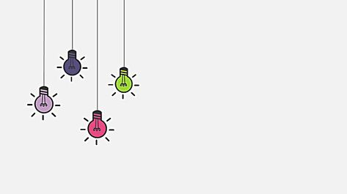
Sử dụng một số nguyên liệu, nhiên liệu, vật liệu an toàn, hiệu quả và bảo đảm sự phát triển bền vững
IV

Slide 23

THIẾT KẾ POSTER TUYÊN TRUYỀN

Slide 24


+ Nhóm 3: Sử dụng nhiên liệu bảo đảm sự phát triển bền vững và an ninh năng lượng.
+ Nhóm 4: Sử dụng vật liệu tái chế tạo ra những sản phẩm có ứng dụng trong cuộc sống hàng ngày
THẢO LUẬN NHÓM
Thiết kế poster tuyên truyền
+ Nhóm 1: Giữ vệ sinh an toàn thực phẩm.
+ Nhóm 2: Sử dụng nguyên liệu an toàn, hiệu quả và đảm bảo sự phát triển bền vững.

Slide 25

TRÒ CHƠI:
ĐOÁN NHANH

Slide 26
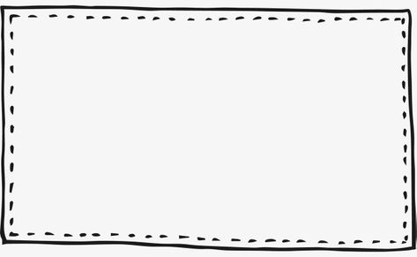
LUẬT CHƠI
Có 5 quả bóng màu khác nhau. Mỗi đội sẽ lần lượt được chọn 1 quả bóng có chứa câu hỏi.
Thời gian suy nghĩ là 5 giây. Hết thời gian, đội bạn có quyền đưa ra câu trả lời.
Mỗi câu trả lời đúng được tính 10 điểm.
Trong số các quả bóng có quả bóng may mắn, nếu tìm được quả bóng may mắn sẽ được 10 điểm, và được quyền lựa chọn câu hỏi tiếp theo.
1
2
4
5
3

Slide 27

2
3
1
4
5

Slide 28
Vật liệu xây dựng nào dưới đây được sử dụng nhằm bảo vệ môi trường và đảm bảo phát triển bền vững?
BALL 1
A. Gỗ tự nhiên.
C. Gạch không nung.
B. Kim loại.
D. Gạch chịu lửa.

Slide 29
Để sử dụng nhiên liệu tiết kiệm và hiệu quả cần phải cung cấp một lượng không khí hoặc oxygen:
BALL 2
A. Vừa đủ
C. Dư
B. Thiếu
D. Tuỳ ý

Slide 30
Hàm lượng dinh dưỡng chính trong lương thực là:
BALL 4
A. Nước
C. Cacbohydrate
B. Protein
D. Lipid

Slide 31
Dấu hiệu nào dưới đây không phải là dấu hiệu của người bị ngộ độc thực phẩm?
BALL 5
A. Đau bụng, buồn nôn
C. Sốt, khó thở.
B. Đi ngoài nhiều lần.
D. Đau lưng, mỏi gối

Slide 32

LUCKY BALL

Slide 33
VẬN DỤNG
THẢO LUẬN NHÓM
Xây dựng 1 sơ đồ về chuỗi cung ứng đối với:
+ Nhóm 1: Cây dừa + Nhóm 3: Con cừu
+ Nhóm 2: Cây lúa + Nhóm 4: Con bò
Hoàn thiện sản phẩm sơ đồ cung ứng trên giấy A0 theo nhóm.

Slide 34


CHÚC CÁC CON HỌC TỐT!
XIN CHÀO VÀ HẸN GẶP LẠI

Slide 35
Thanks!
Any questions?

